Slide 1
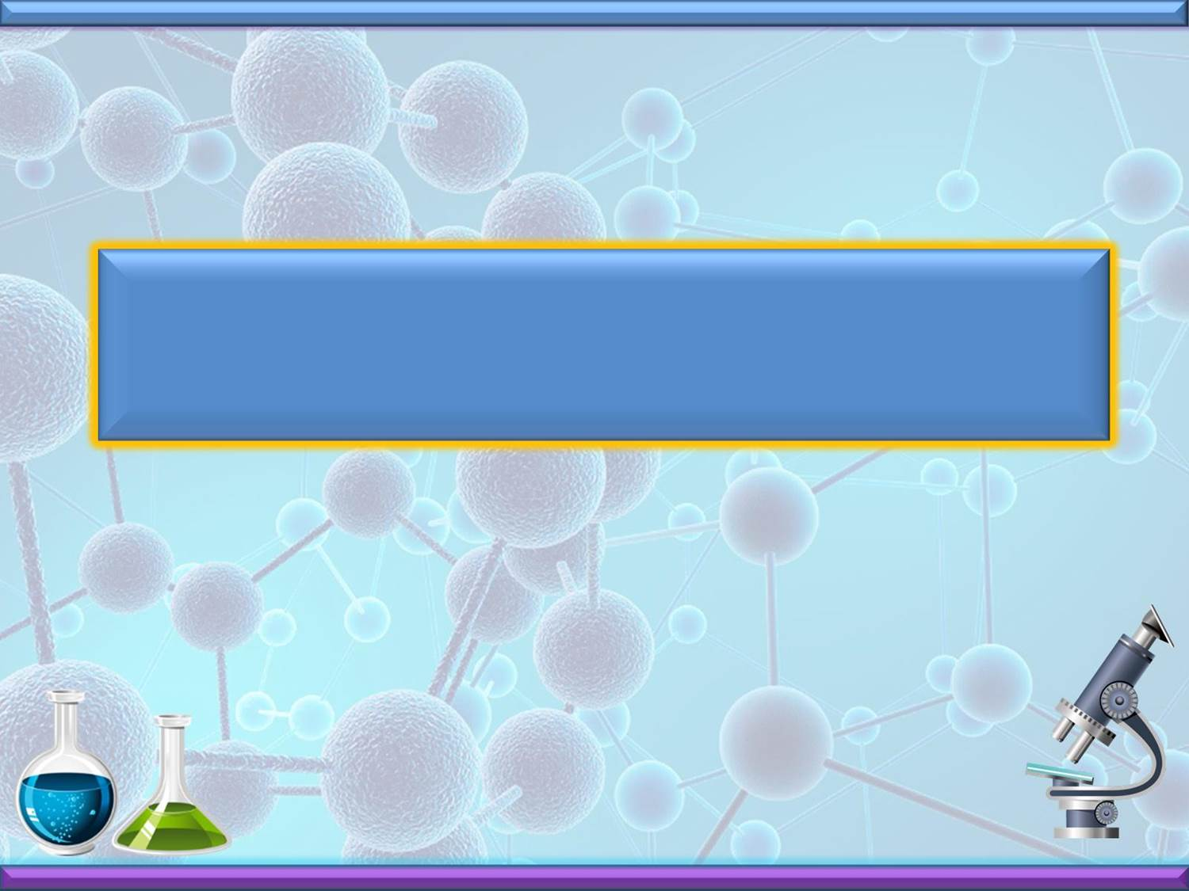

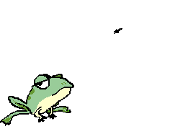
Стовбурові клітини – досягнення науки чи прокляття людства
Урок біології в 10 класі
Вчитель Скрипник Руслана Миколаївна

Slide 2
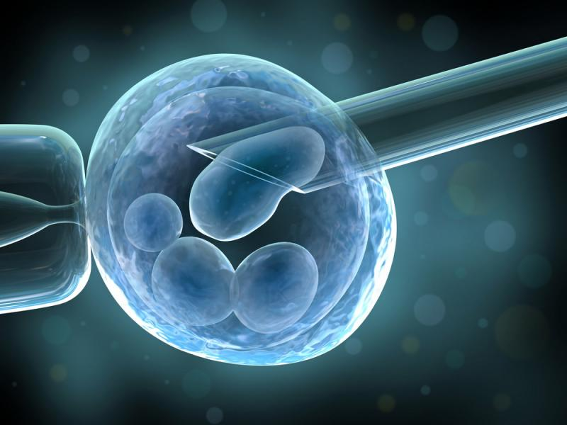
Біотехнологія-(Βιοτεχνολογία, від грец. bios — життя, techne — мистецтво, майстерність і logos — слово, навчання) — використання живих організмів і біологічних процесів у виробництві.
Клонування
Технологія стовбурових клітин
Клітинна інженерія
Гібридизація соматичних клітин
Реконструкція клітин

Slide 3
Основні завдання сучасних клітинних технологій
Створення клітин нового типу, які мають якості, необхідні людині;
Створення нових сортів рослин та порід тварин з поліпшеними якісними показниками;
Отримання вакцин, медичних препаратів, вирощування тканин, лікування онкологічних захворювань, цукрового діабету, паралічів, тощо;
Оздоровлення та омолодження організму;
створення організмів, стійких до вірусів та інших патогенів;
Створення мікроорганізмів, здатних використовувати промислові відходи, відходи нафтопродуктів, тощо.

Slide 4
Які наслідки використання сучасних клітинних технологій для людини та біосфери?

Slide 5
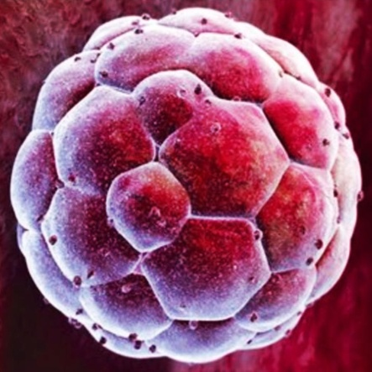
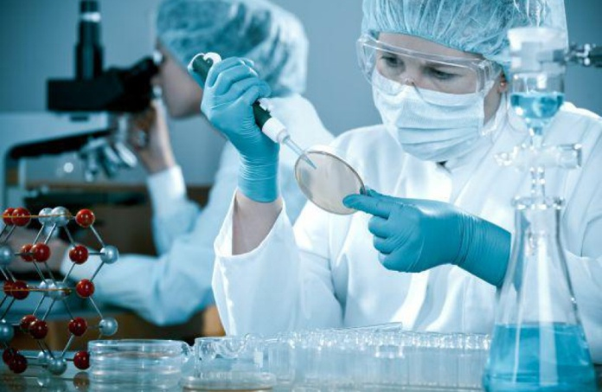
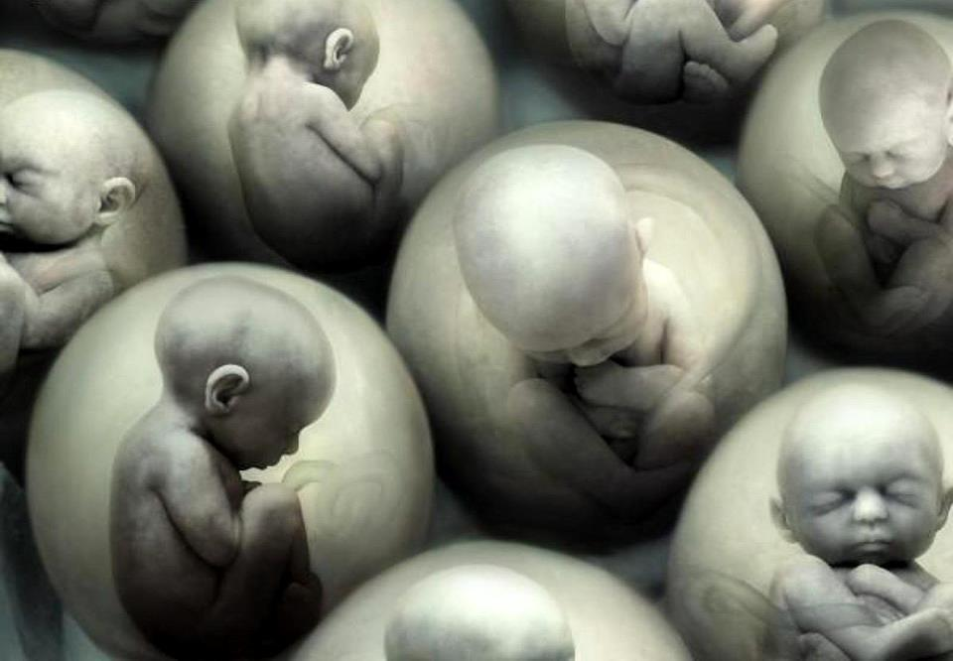
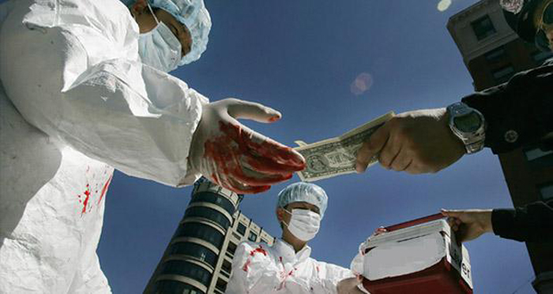
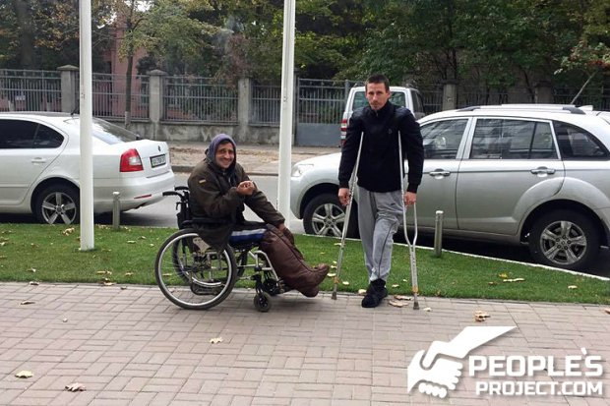
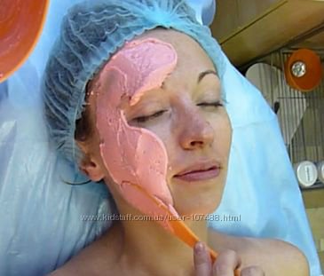
Стовбурові клітини – що це для людей???

Slide 6
Нове захворювання?
Врятоване життя?
Повноцінне життя без інвалідності?
Стовбурові клітини – що це для нас?

Slide 7
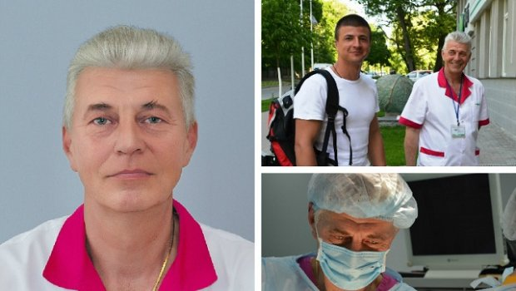
Стовбурові клітини – новітнє досягнення людства!
Інноваційний соціальний проект в Україні «Біотех – реабілітація поранених»

Slide 8
Лікарі вирощують кісткову тканину пораненим бійцям в АТО із їхніх стовбурових клітин.
На даному етапі наукових досліджень вдалося виростити кістки більше 15 см. Іншими методами досягти таких результатів неможливо.
Колишні бійці АТО можуть знову відчути радість життя без інвалідного крісла та костилів. Радість повноцінного життя!

Slide 9
Ефективні та незамінні технології стовбурових клітин у:
– неврології (лікування наслідків травм головного і спинного мозку, інсультів, коматозних станів, нейродегенеративних захворювань…)
– кардіології (лікування атеросклерозу, ІБС і наслідків інфаркту міокарду);
– ендокринології (лікування інсулінозалежного діабету, наслідків оваріектомії);
– хворобах опорно-рухового апарату (репарація кісток, кісткова пластика, лікування міопатій, наслідків травми, рубцево-спайкові процеси);
– гепатології (лікування гепатитів, цирози печінки);
– гематології;
– косметології;
– геронтології і геріатрії…
ПОДУМАЙТЕ ПРО ЦЕ !

Slide 10
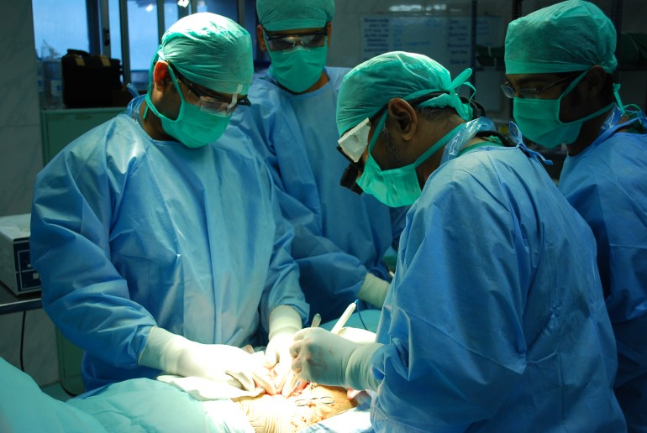

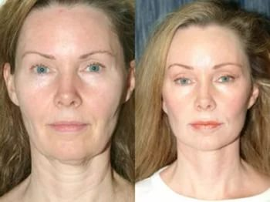
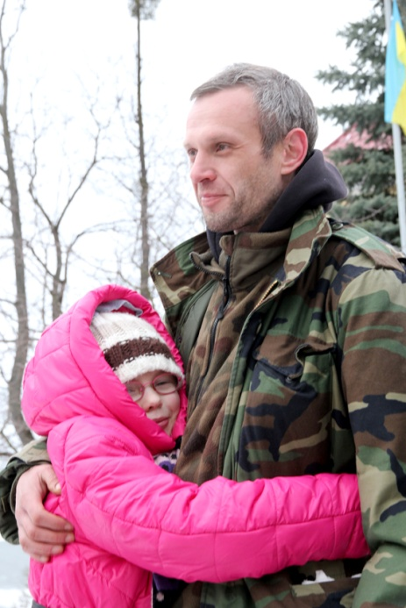
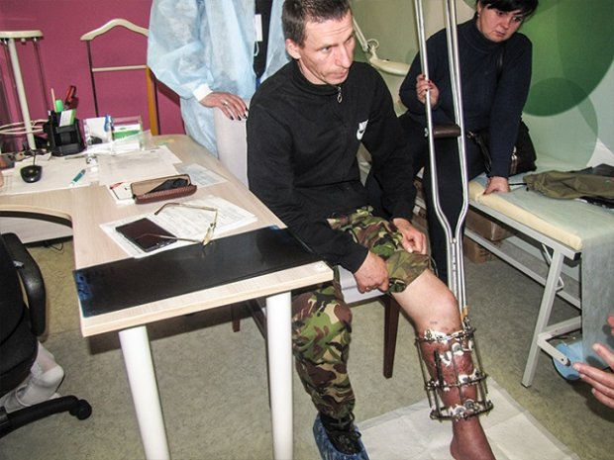
Стовбурові клітини рятують життя!

Slide 11

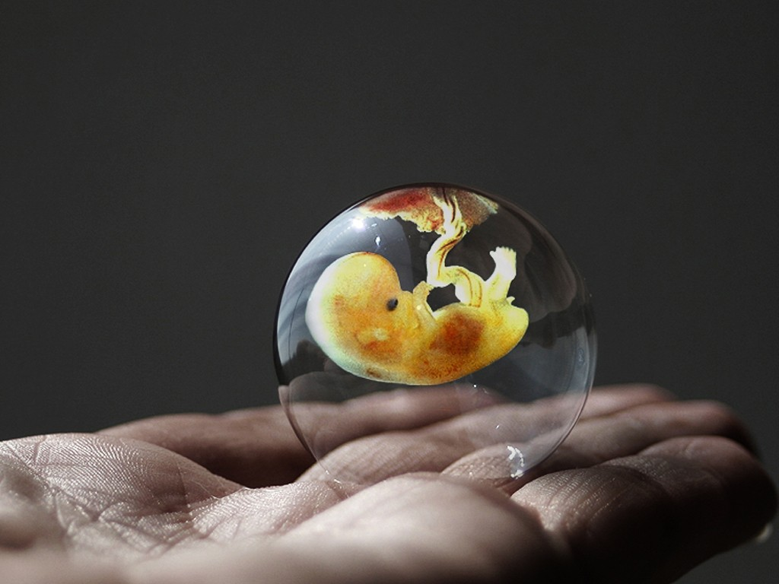
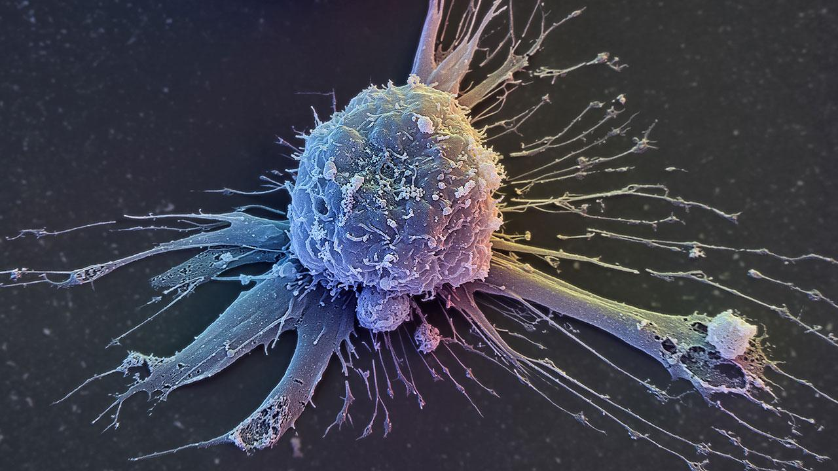
Стовбурові клітини – прокляття цивілізації!

Slide 12
Стовбурові клітини – небезпечні!
Неконтрольовано розмножуються;
Можуть привести до утворення новоутворень;
Не мають правового захисту в Україні;
Вважаються експериментальними;
Ви задумувались, звідки беруть стовбурові клітини для експериментів?
Чи правильно використовувати ембріони для отримання стовбурових клітин???

Slide 13
“ЗА” стовбурові клітини!
Стовбурові клітини дають нові можливості в лікуванні багатьох хвороб: опорно – рухового апарату, неврологічних, серцево – судинних, коли відомі методи медицини безсилі або не дають бажаних результатів.
Нові методи пластичної хірургії на основі використання стовбурових клітин дають можливість виправити вади тіла людини, отримані в результаті операцій, вроджених дефектів чи дорожьо – транспортних природ та ін..
Технології використання стовбурових клітин дають можливість продовжити життя людини: лікувати невиліковні до сих пір хвороби, омолоджувати організм.
Методи зберігання власних стовбурових клітин дають надію та впевненість у завтрашньому дні не лише для себе, а й для своїх рідних.

Slide 14
“ ПРОТИ” стовбурових клітин
стовбурові клітини дорослого організму не є істинно плюрипотентними, тобто з них не можна отримати будь-які органи і тканини організму, а тільки певні. Дослідження з їх дедіфференціювання поки тільки розпочато і результати ще невідомі.
Існує ризик неконтрольованого розмноження таких клітин, поява пухлин, генетичних дефектів, тощо.
У дорослому організмі кількість стовбурових клітин дуже невелика, а саме дорослому організму вони найбільше і потрібні. Можливо зберігання стовбурових клітин, отриманих з пуповини при народженні та взятих з різних тканин в дитячому віці. Але як бути з уже дорослими людьми, у яких немає такого запасу стволових клітин?
Як забезпечити надійне зберігання стовбурових клітин? І що робити, якщо в результаті аварій або природних катаклізмів відбудеться руйнування такого сховища?
Неприпустимою є так звана фетальна терапія, тобто вилучення і використання тканини і органів людських зародків, з наміром лікування легких захворювань і «омолодження» організму.
Кожен новий та ефективний метод лікування, він не позбавлений побічних ефектів, протипоказань і обмежень. І доки вони чітко не визначені, говорити про широке клінічне застосування методу рано.
В Україні поки що не створена струнка правова база з проблеми трансплантації стовбурових клітин.

Slide 15



А як думаєте ви?

Slide 16
Вирішуйте самі!
Бо саме вам жити далі у цьому світі!

